Slide 1
Применение международных стандартов лечения ОКС в условиях Городского кардиологического центра г. Алматы
Докладчик: Оразбек Сахов,
зав. отд. рентгенохирургии ГКЦ г. Алматы

Slide 2
Снижение смертности
30%
Постельный режим
13%-15%
Дефибрилляция
Мониторинг
гемодинамики
β-блокаторы
5.0%- 6.5%
Аспирин, ТЛТ, ЧКВ
Эра до БИТ
Эра БИТ
Эра реперфузии
Notes:
Lecture Notes
Thirty-day mortality is the generally accepted benchmark of clinical efficacy in AMI therapy.
A 50% reduction in 30-day mortality was noted between the pre-CCU (cardiac care unit) era and the CCU era.
Mortality rates have decreased further (about 56%) with the advent of reperfusion therapies—more than 78% from the pre-CCU era to the present.
These dramatic reductions in 30-day mortality demonstrate the importance of the continuing development of more effective AMI therapies.

Slide 3
PCI vs Fibrinolysis for STEMI:
Short Term Clinical Outcomes
PCI
Fibrinolysis
P < 0.0001
Frequency (%)
P < 0.0001
P=0.0002
P=0.032
P=0.0003
P < 0.0001
P=0.0004
P < 0.0001
Death
Death,
no
SHOCK
data
ReMI
Rec.
Ischemia
Total Stroke
Hem.
Stroke
Major Bleed
Death
MI
CVA
N = 7739
Keeley E. et al., Lancet 2003; 361:13-20.

Slide 4
Эндоваскулярное вмешательство при ОКС
В отличие от классической ТЛТ при стентировании устраняется не только окклюзирующий тромбоз, но и атеросклеротический стеноз создавший условия для образования тромба, таким образом интервенционная реваскуляризация патогенетически наиболее оправданный метод лечения ОКС.

Slide 5

Кого оперировать?

Slide 6
Показания к операции не должны зависеть от темперамента хирурга, консерватизма терапевта и каприза больного.
Ефим Львович Березов, автор монографии «Болезни оперированного желудка и их лечение», 1940г., «Хирургия желудка и двенадцатиперстной кишки», 1950г.
Закономерность, установленная С.И. Спасокукоцким, 1937г.: «Чем ярче выражены патологические изменения пептической язвы, тем лучше результаты оперативного лечения, которые наоборот, тем хуже, чем меньше изменений».

Slide 7
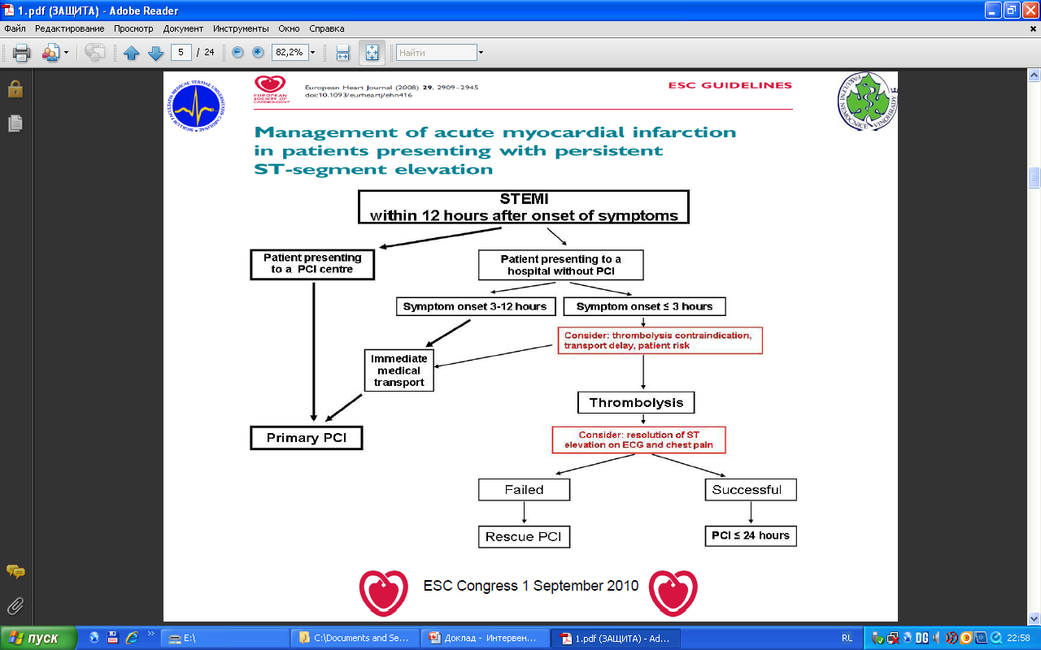

Slide 8
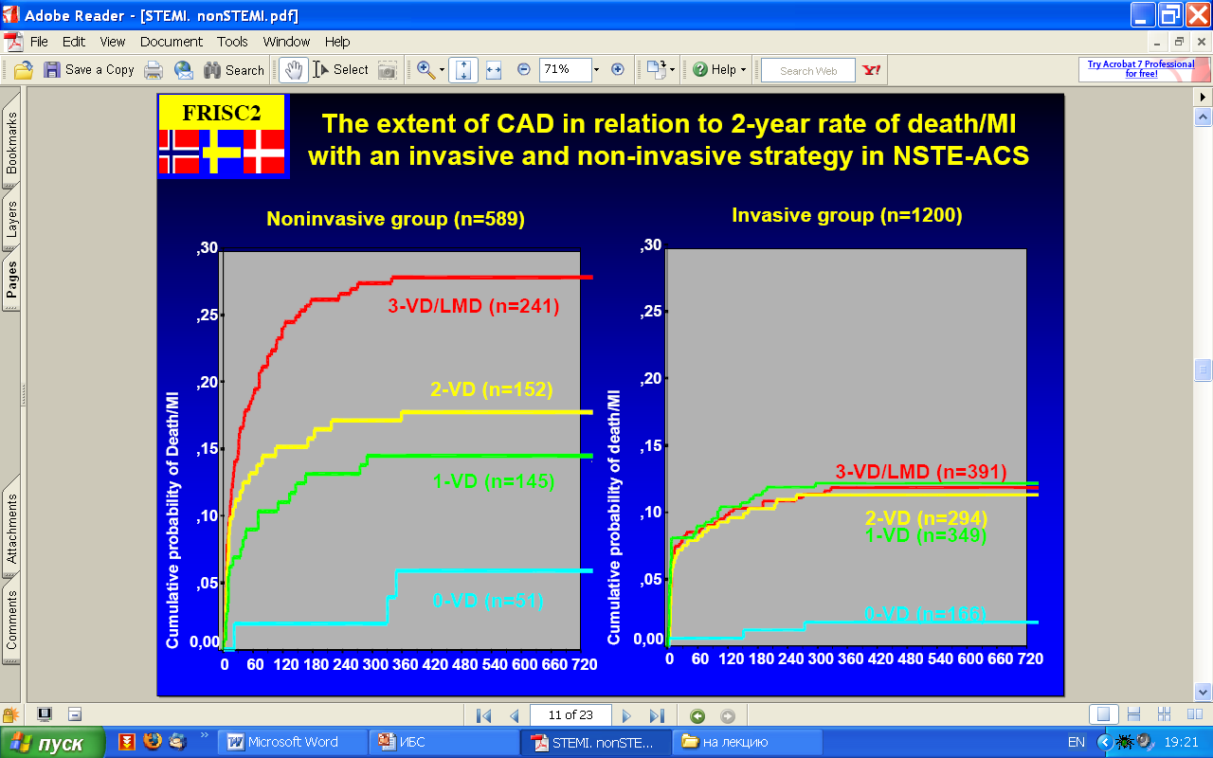

Slide 9
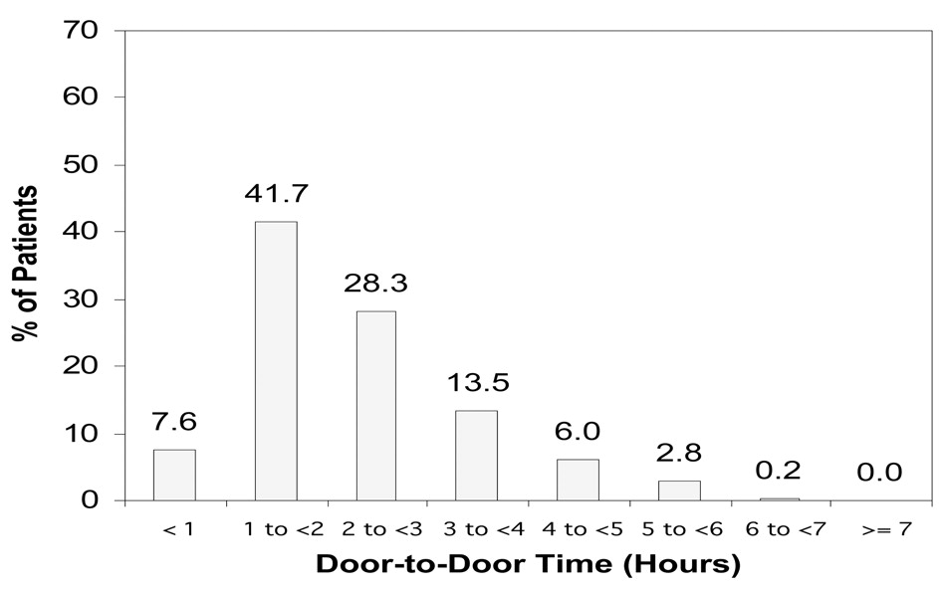
Время в рандомизированных трайлах и «Реальном мире»
Median Door to Balloon Time: 180 min
Median Door to Door (Transfer) Time: 120 Min
Median PCI Hospital DB time: 53 Min
<5% of patients had Total DB time <90 Min if a transfer was involved
Compare this to the randomized studies with: Total DB times of 90 min, Transport times of 30 min, and PCI hospital DB times of 25 min
BK Nallamothu, ER Bates, HM Krumholz, et al. Circulation 2005; 761

Slide 10
Городской кардиологический центр
г. Алматы
реорганизован из Больницы скорой медицинской помощи в 2007 году.
В структуре больницы имеются:
приемное отделение,
6 экстренных кардиологических отделений на 290 коек,
отделение реанимации и интенсивной терапии 18 коек,
ОАРИТ (кардиохирургическое) на 6 коек, кардиохирургическое отделение на 25 коек,
отделение рентгенохирургии (8 врачей-рентгенохирургов)
Хозрасчетное отделение - терапия -25 коек, к/х – 5 коек
Клинико-диагностическая лаборатория
Отделение функциональной диагностики
Рентгенологическое отделение
Физиотерапевтическое
Аптека

Slide 11
Профиль пролеченных больных в ГКЦ
Профиль пролеченных больных | 2010 |  | 2011
 | абс | % | абс | %
Больных кардиологического профиля | 8385 | 67,6 | 7856 | 91,1
Больных терапевтического профиля | 801 | 6,5 | 146 | 1,7
Больных токсикологического профиля | 3216 | 25,9 | 618 | 7,2

Slide 12
Нозологические формы больных кардиологического профиля
нозология | 2010 |  | 2011
 | абс | % | абс | %
инфаркт миокарда | 2724 | 32,5 | 2727 | 34,6
прогрессирующая стенокардия | 4906 | 58,5 | 4608 | 58,7
артериальная гипертензия | 651 | 7,8 | 339 | 4,4
Другие заболевания ССС | 104 | 1,2 | 182 | 2,3

Slide 13
Характеристика больных с ОИМ
Отделение | Пролечено больных | Из них с ОИМ | С Q зубцом
1 к/о | 1114(1227) | 377(439) | 186(183)
2 к/о | 1111(1267) | 310(337) | 180(188)
3 к/о | 1158(1157) | 392(378) | 192(178)
4 к/о | 1216(1428) | 320(428) | 145(261)
5 к/о | 1066(1166) | 362(414) | 136(195)
6 к/о | 1097(1222) | 276(320) | 94(113)
К/х | 1002(649) | 685(367) | 325(247)
кардиология (т/о) | 92(270) | 5(41) | 4(41)
Итого: | 7856(8385) | 2727(2724) | 1262(1410)
13
Notes:
13

Slide 14
Общие показатели по клинике:
Длительность пребывания
больного – 10,5 койко-дней (2010 г. –9,0 )
Оборот койки – 25,9 (2010 г.- 32,1)
Средняя занятость койки – 272,3 (2010 г.–288,8 )
Умерло – 386 (2010 г. - 487)
Общая летальность по клинике – 4,5% (2010г. –
4,6%)
Досуточная летальность – 136 – 35,2%
(2010г. – 200 – 41,9%)
14
Notes:
14

Slide 15
Показатели летальности от инфаркта миокарда по клинике
Пролечено больных с ОИМ – 2727
(34,7%), в 2010 г. - 2724 (30,9%)
Умерло от ОИМ - 343 – 12,6% больных (371 – 13,6 %)
15
Notes:
15

Slide 16
Отделение рентгенохирургии
8 врачей рентгенохирургов – ОДИН ангиограф
Специализации (за посл. 2 года) – Бельгия (международный университет Crossroads при поддержке компании Abbott), Казань (образовательный центр высоких технологий при поддержке компании Cordis), Швейцария (международный центр при поддержке компании Medtronic), Франция и Чехия (курс по трансрадиальному доступу при поддержке компании Terumo)
В составе ГКЦ участвует в подготовке врачей кардиохирургического и кардиологического профиля (2010г. – 5, 2011г. – 9+5 врачей)
11 публикаций, 1 патент на изобретение
1 международная презентация

Slide 17
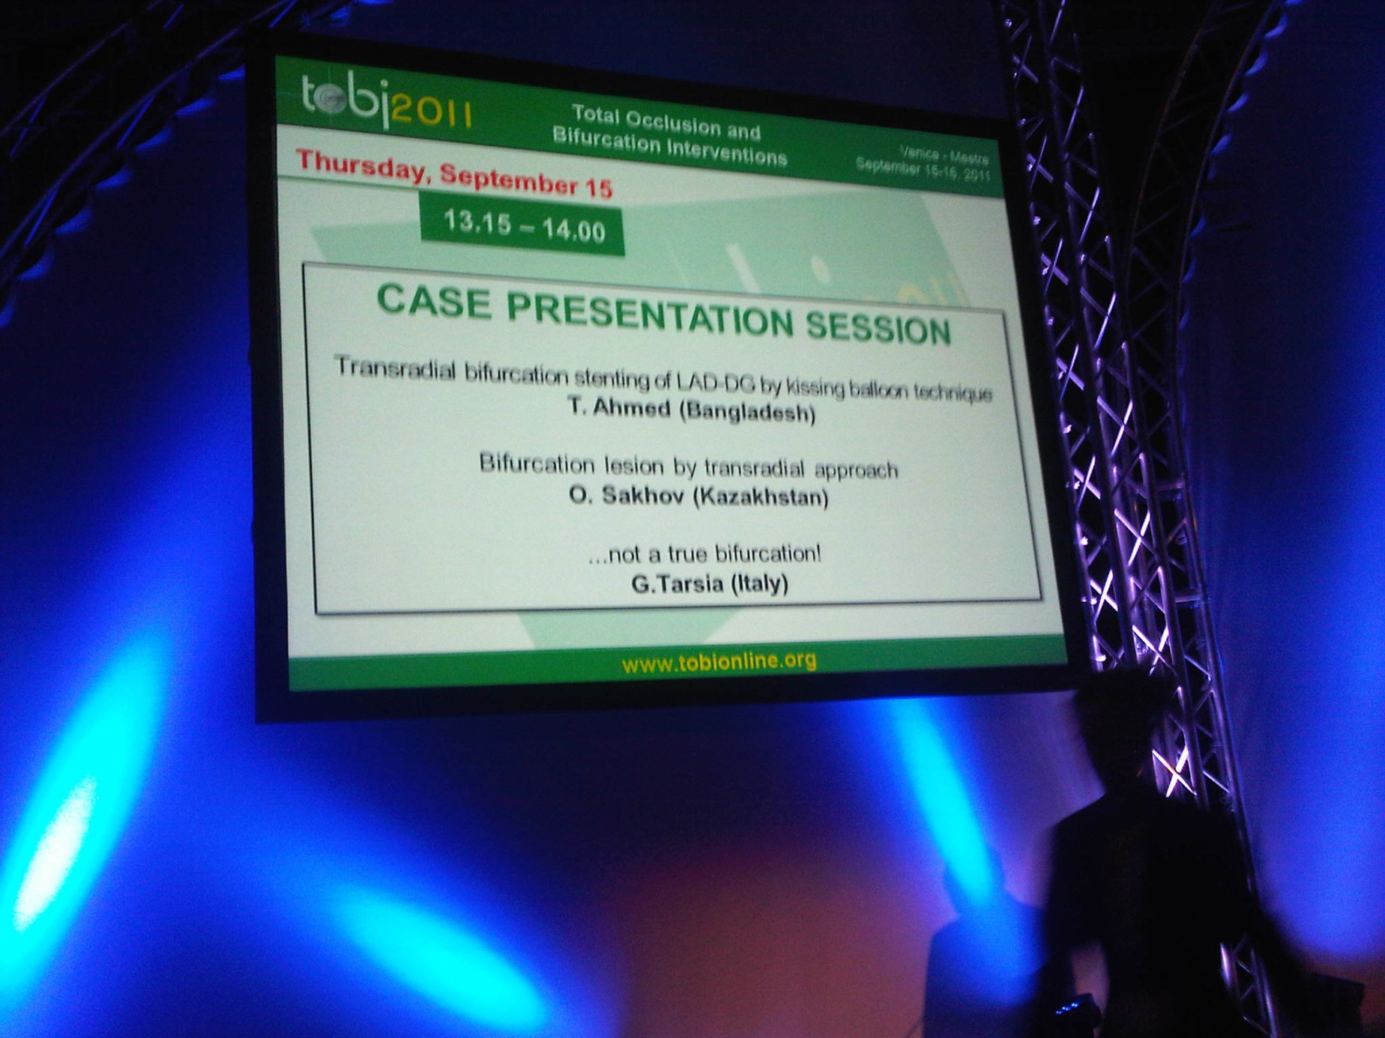
TOBI -2011, Италия, Мирано
Сессия клинических случаев

Slide 18
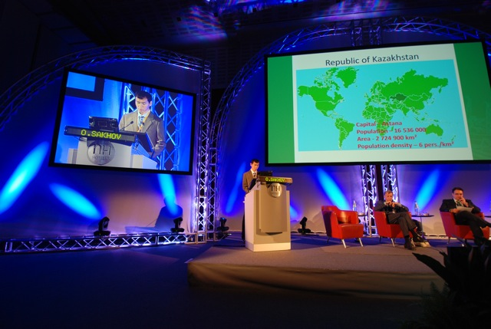

Slide 19
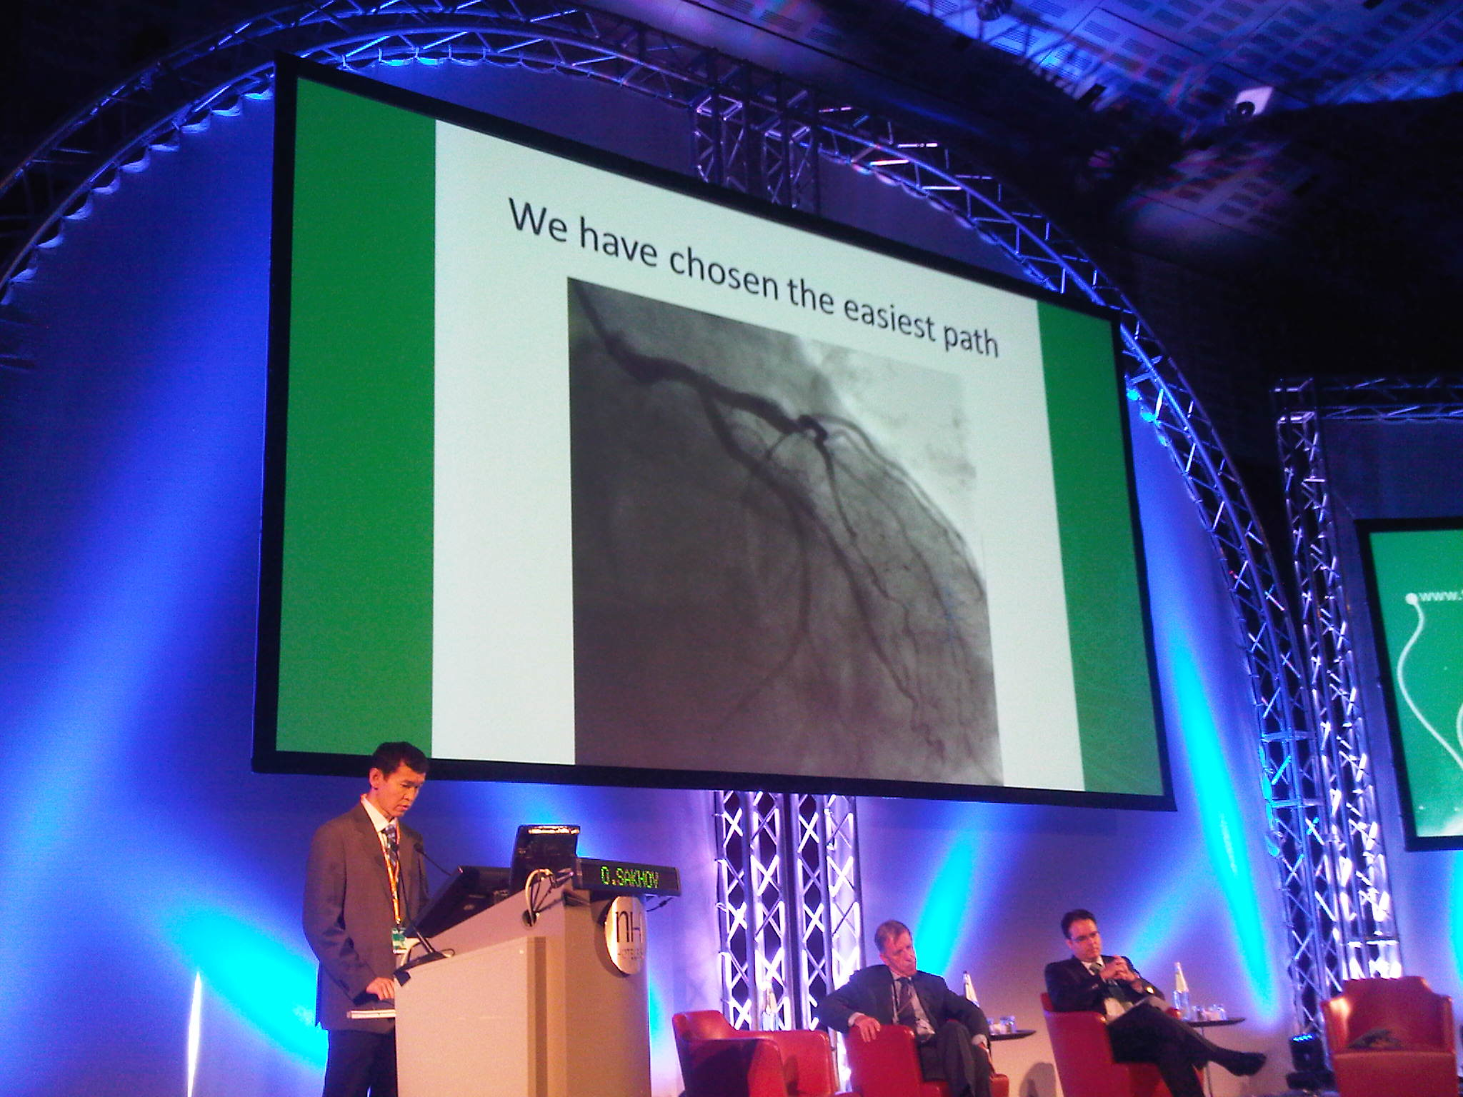

Slide 20
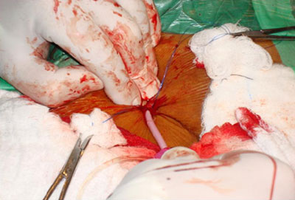
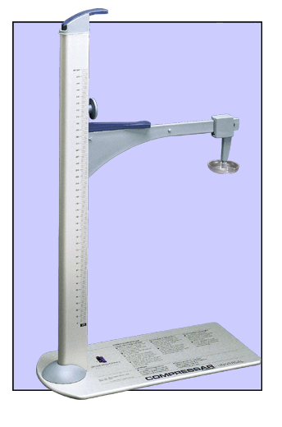
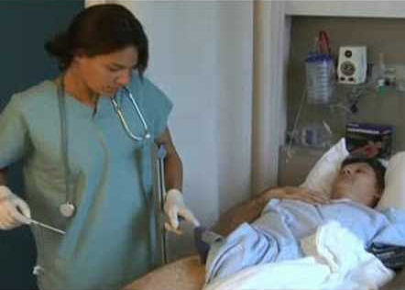
Гемостаз бедренный

Slide 21
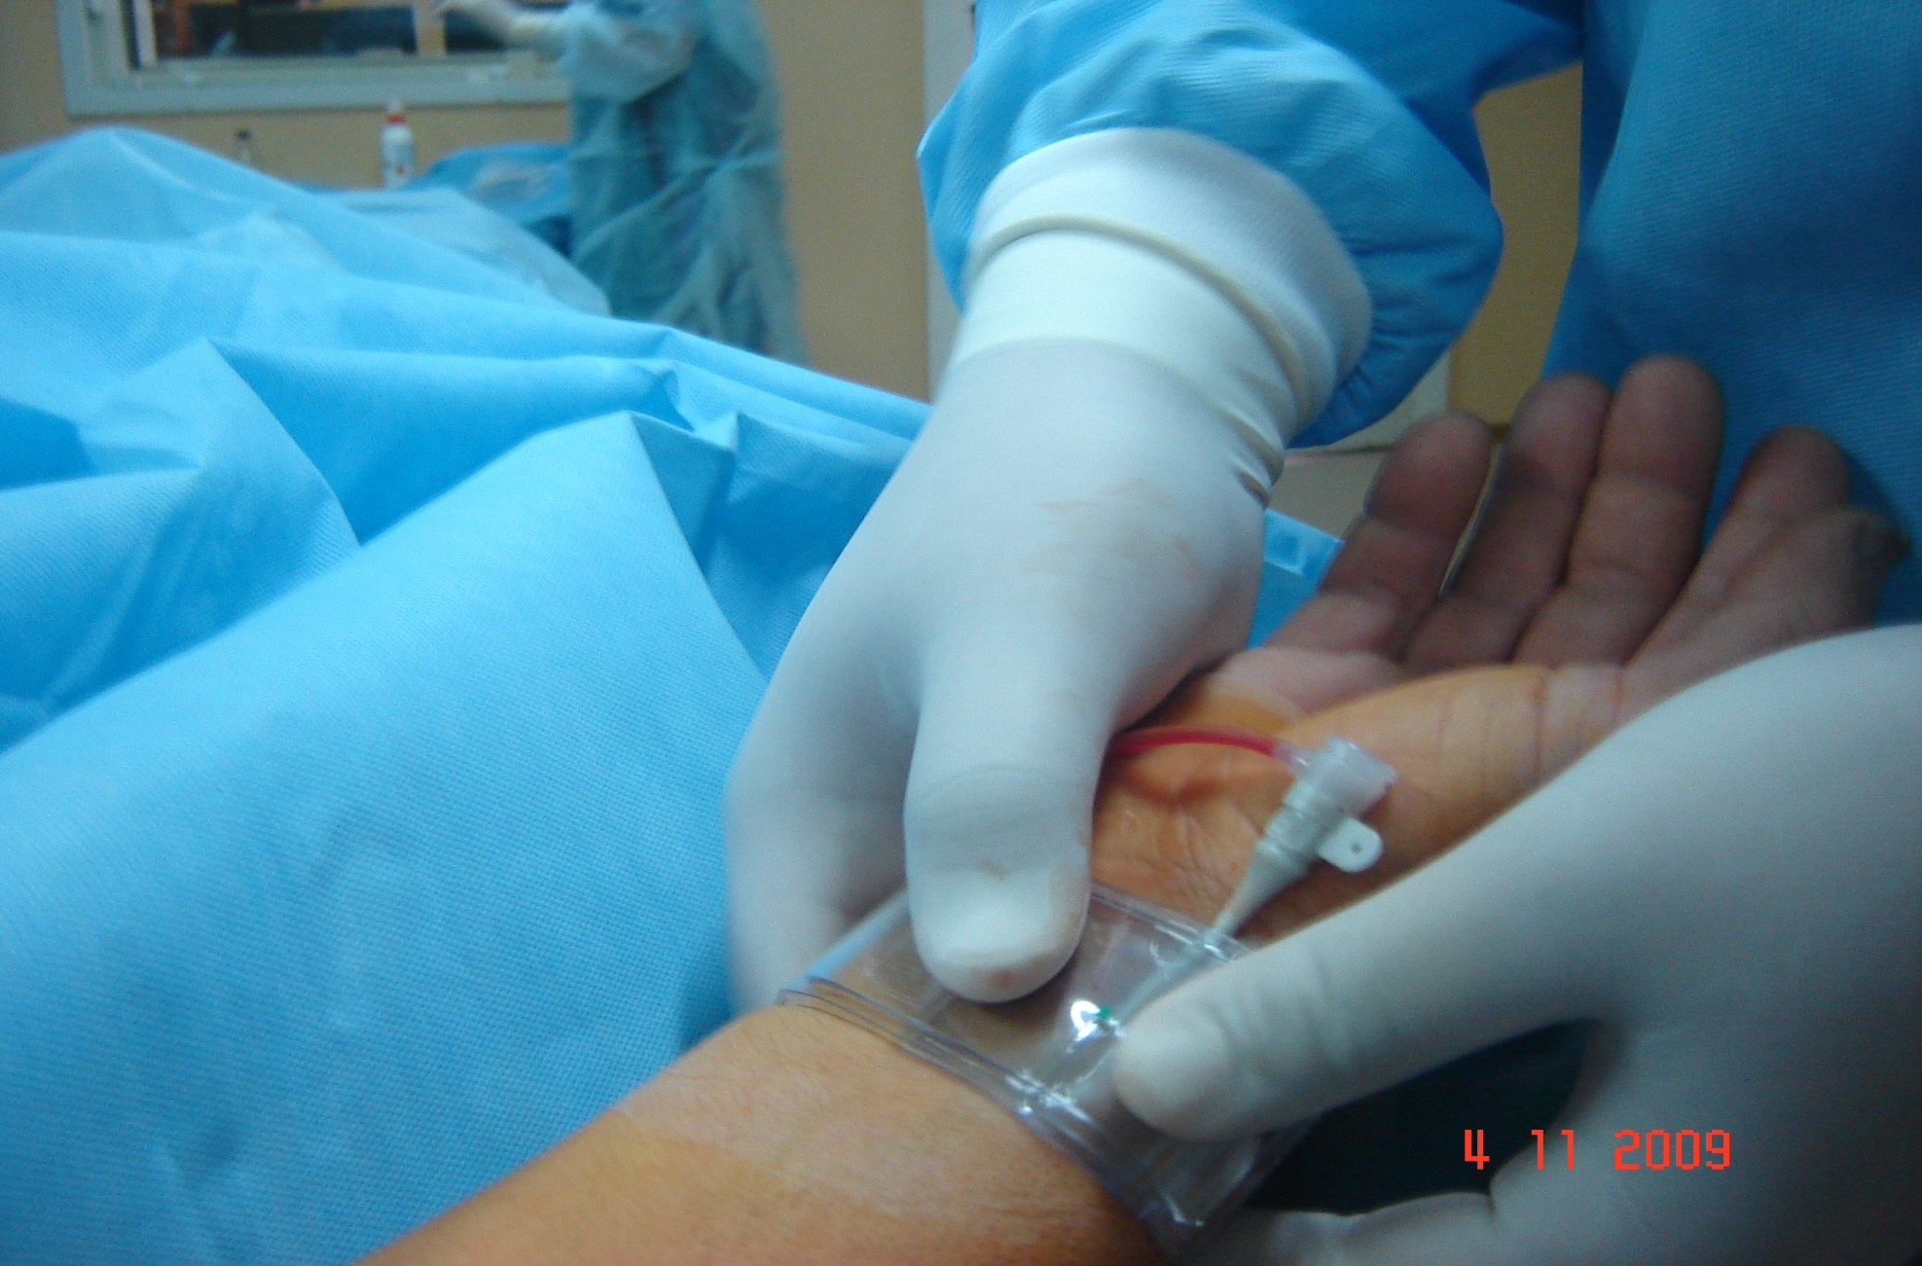
Накладывание браслета

Slide 22
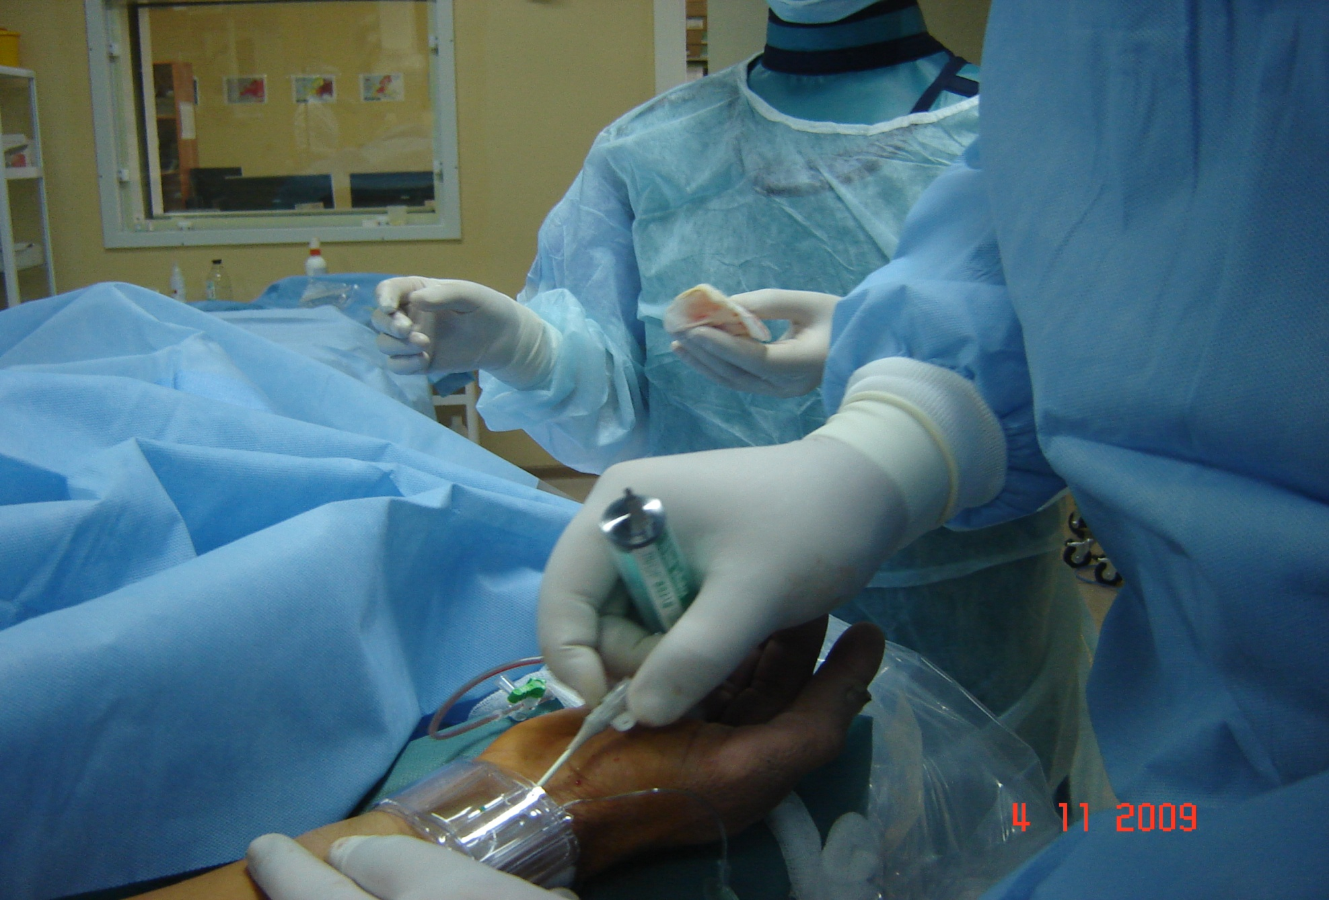
Удаление интрадьюсера

Slide 23
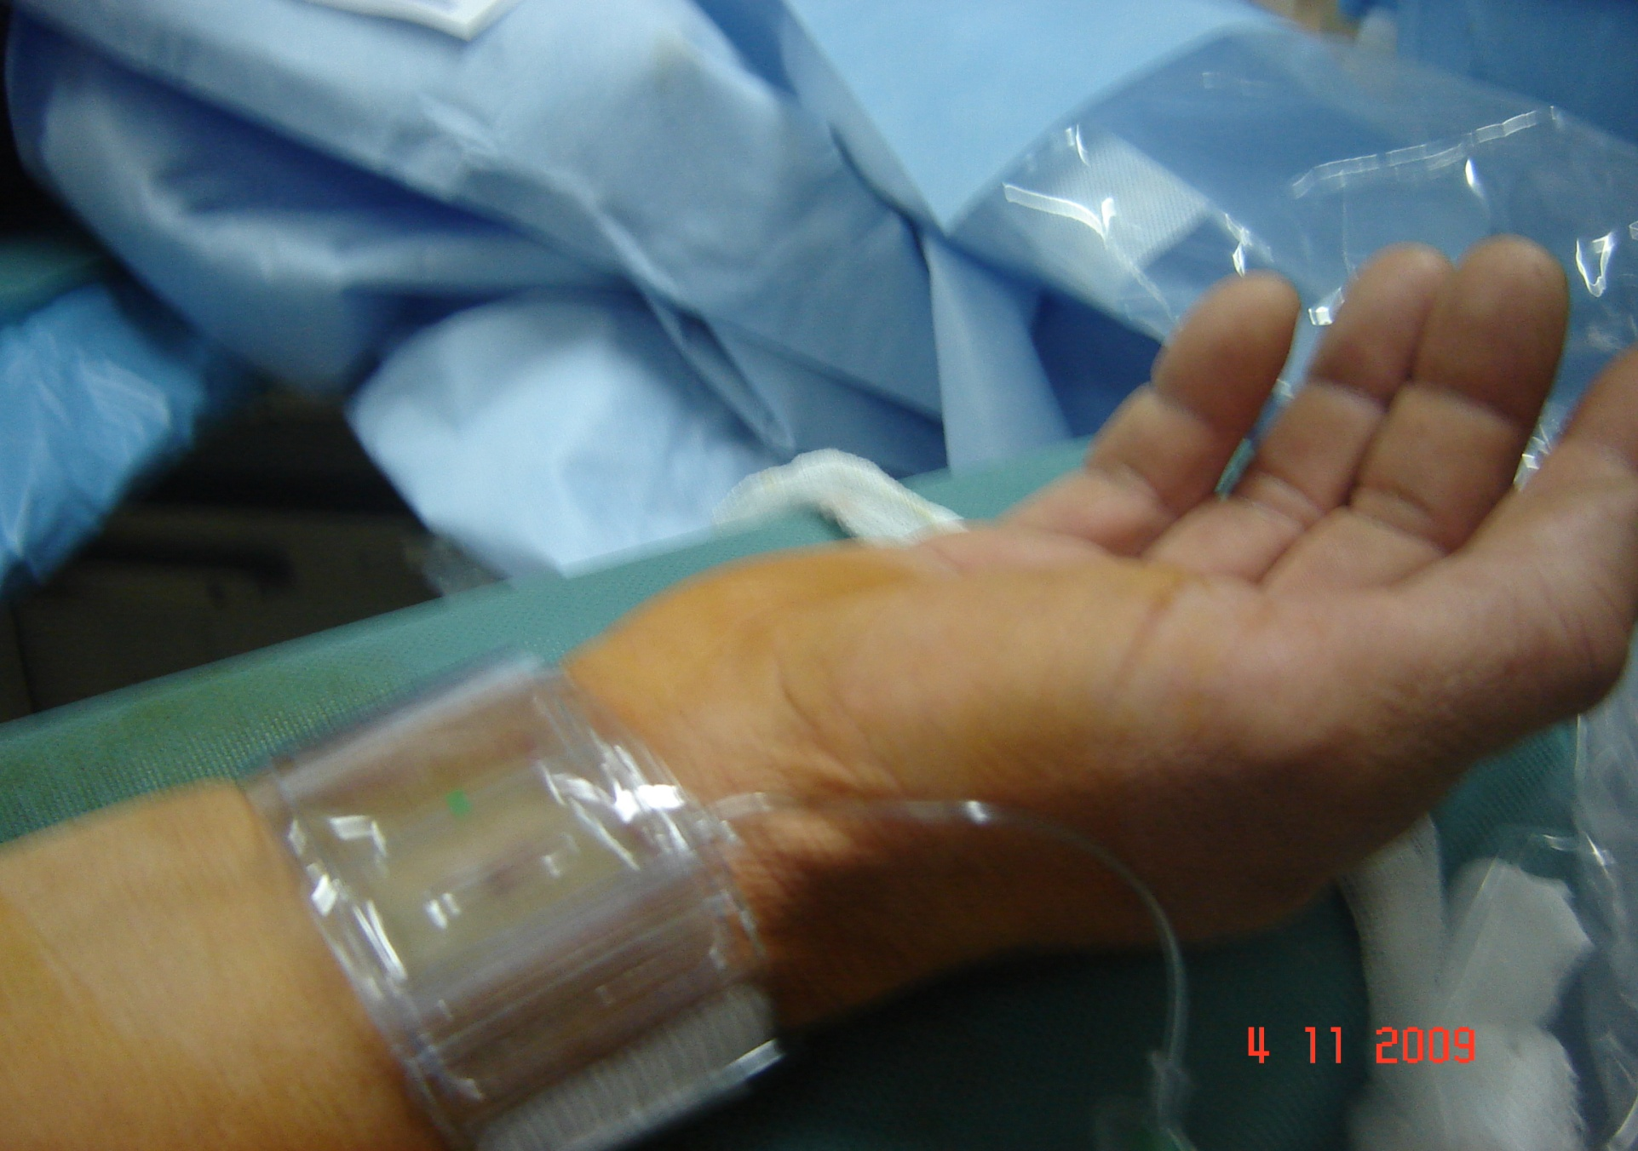
Общий вид опер. поля

Slide 24
РК - 2009 год - География коронарографии и ЧКВ
№ | клиника | КАГ | ЧКВ | стенты
1 | Карагандинская область | 1642 | 346 | 405
2 | ЮКО | 1072 | 306 | 340
3 | ННМЦ, Астана | 1727 | 276 | 433
4 | ННЦХ, Алматы | 716 | 248 | 469
5 | Актюбинская область | 1385 | 200 | 303
6 | Павлодарская область | 958 | 120 | 175
7 | ВКО | 360 | 95 | 164
8 | НИИ КиВБ, Алматы | 477 | 80 | 134
9 | Акмолинская область | 598 | 45 | 51
10 | ЗКО | 487 | 36 | 55
11 | Кызылординская область | 70 | 31 | 33
12 | ГКЦ, Алматы | 549 | 30 | 37
13 | Костанайская область | 370 | 23 | 23
14 | Атырауская область | 590 | 21 | 35
15 | СКО | 446 | 18 | 24
16 | Мангистауская область | 19 | 3 | 6
17 | Жамбылская область | 79 | 1 | 1

Slide 25
РК - 2010 год - География коронарографии и ЧКВ
№ | клиника | КАГ | ЧКВ | стенты
1 | Карагандинская область | 2458 | 866 | ?
2 | ГКЦ, Алматы | 1800 | 466 | 762
3 | ЮКО | 1776 | 468 | 567
4 | ЗКО | 1242 | 388 | ?
5 | ННМЦ, Астана | 1229 | 337 | 451
6 | Костанайская область | 945 | 319 | ?
7 | Павлодарская область | 1152 | 305 | 667
8 | ННЦХ, Алматы | 570 | 261 | 587
9 | ВКО | 890 | 251 | ?
10 | Акмолинская область | 1373 | 220 | ?
11 | Актюбинская область | 1359 | 208 | 413
12 | Кызылординская область | 549 | 205 | ?
13 | НИИ КиВБ, Алматы | 412 | 158 | ?
14 | Алматинская область | 640 | 150 | ?
15 | СКО | 1096 | 137 | 239
16 | Атырауская область | 877 | 126 | ?
17 | РНЦ СП, Астана | 264 | 80 | 131
18 | 2-я горбольница, Астана | 210 | 57 | ?
19 | Мангистауская область | 361 | 50 | ?
20 | Жамбылская область | ? | ? | ?

Slide 26
Хирургическая активность интервенционных кардиологов ГКЦ

Slide 27
За 11 месяцев 2011 года
Проведено 3000 коронарографии
Из них 1000 ЧКВ
Имплантировано 1477 стентов
1,47 стента на одного пациента
Мужчин – 705 (70,5%)
Диагноз: ОИМ – 658 (65,8%), ОКС – 138 (13,8%), ПС – 188 (18,8%), ВВС – 16 (1,6%)

Slide 28
По количеству стентов
кол-во стентов | больн. | всего стентов | % от общего
0 | 33 | 0,00 | 3,3
1 | 585 | 585,00 | 58,5
2 | 283 | 566,00 | 28,3
3 | 78 | 234,00 | 7,8
4 | 15 | 60,00 | 1,5
5 | 5 | 25,00 | 0,5
7 | 1 | 7,00 | 0,1
всего: | 1000 | 1477,00 | 100

Slide 29
Потребность в КАГ и ЧКВ
Из расчета 4000 КАГ и 2000 ЧКВ на млн. населения
г. Алматы (1,5 млн.) - 6000 КАГ и 2000 ЧКВ
Проведено: 3000 КАГ (50%) и 1000 ЧКВ (50%)

Slide 30
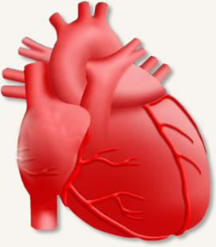
Спасибо за внимание!

Slide 32
Тромболитическая терапия
Проведена 963 больным с ОИМ и ОКС –
охват 31,2% (2010 г. – 938 – 34,4%)
Положительный эффект – 373 -38,7% (410-43%)

Slide 33
Летальность по отделению интенсивной терапии и реанимации по кардиологии
Удельный вес больных умерших в реанимации до суток составила 136 умерших – 42,9% от общего числа умерших, из них умерло :
до 2-х часов 54-39,7%
до 6 часов – 35-25,7%
до 12 часов –29-9,1%

